Slide 1
Wiem i rozumiem – jak powstał teatr??

Slide 2
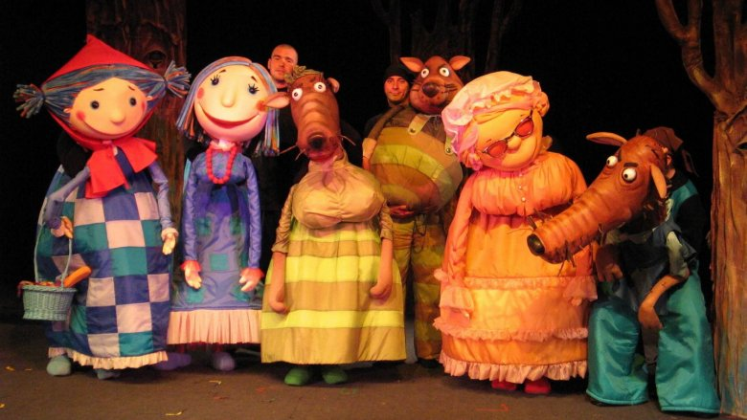
„Przedszkolaki, jedziemy do teatru!”, „Dziś w przedszkolu teatrzyk” – kilka lub kilkanaście razy w roku słyszycie podobne słowa. Wiecie dobrze, że teatrzyk to coś wesołego, cieszycie się ze spotkania z aktorami. Czy wiecie jednak, skąd się wziął teatr?

Slide 3
Teatr został wymyślony bardzo, bardzo wiele lat temu – w starożytnej Grecji. Pierwsze spektakle – bo tak nazywają się teatralne przedstawienia - odbywały się na wolnym powietrzu – np. na zboczach wzgórz, żeby każdy mógł dobrze widzieć stojących na dole aktorów. Ponieważ Grecy bardzo polubili teatr, zaczęto budować specjalne miejsca, gdzie można było oglądać spektakle – były to AMFITEATRY na wolnym powietrzu, z miejscami dla publiczności.

Slide 4
Wyobraźcie sobie, że w teatrze greckim aktorami byli tylko panowie! Grali zarówno role męskie (czyli postacie panów), jak i kobiece (czyli postacie pań). Ponieważ amfiteatry były ogromne i niektórzy widzowie (czyli osoby, które przyszły oglądać przedstawienie) siedzieli bardzo daleko od sceny, aktorzy byli specjalnie przygotowani do spektakli. Nosili buty na koturnie, czyli grubej podeszwie i wysokie peruki, żeby wygadać na większych i być lepiej widoczni. Ubrani byli w piękne, kolorowe szaty, a na twarzach mieli specjalne maski, dzięki którym lepiej było ich słychać – przecież w dawnych czasach nie było mikrofonów i głośników!

Slide 5
Maski, noszone przez greckich aktorów do dziś są symbolem teatru ☺

Slide 6
Pomysł przedstawień teatralnych bardzo się wszystkim spodobał, i teatry zaczęły powstawać w różnych miejscach świata, przybierając różne formy. W czasach kiedy nie było telewizji, radia, Internetu, i kiedy nie każdy umiał czytać, była to wspaniała forma spędzania wolnego czasu!
W średniowieczu – czyli kilkaset lat temu – wielką popularnością cieszył się teatr jarmarczny – trupa (czyli grupa) aktorów wędrowała od targu do targu, dając wesołe przedstawienia na świeżym powietrzu.

Slide 7
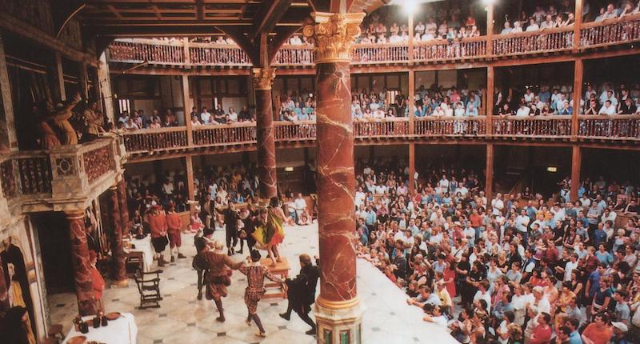
Z czasem w Europie – czyli na kontynencie, na którym mieszkamy – zaczęły powstawać pierwsze budynki, przeznaczone specjalnie dla teatrów. Wielu pisarzy zaczęło zajmować się pisaniem sztuk teatralnych – czyli książek, których teksty służą do pokazywania na scenie teatrów.

Slide 8
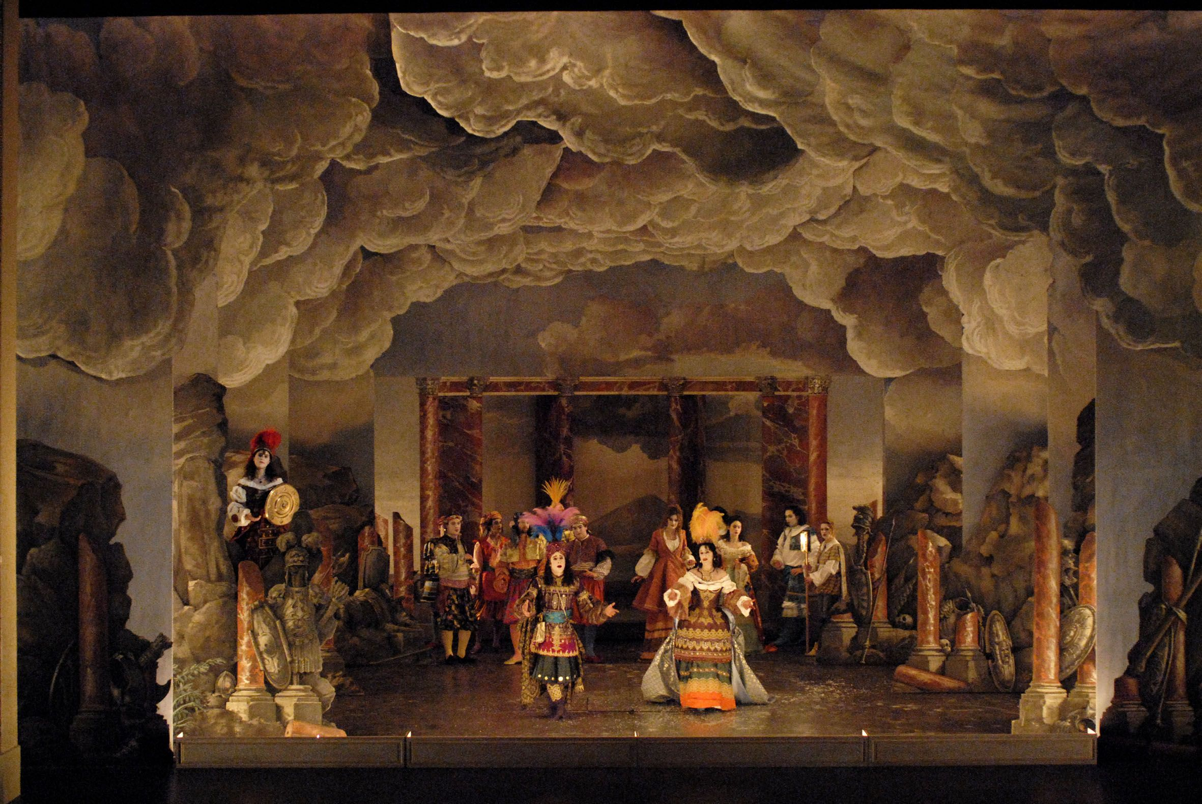
W czasach, kiedy nie było telewizji ani kina, wizyta w teatrze była wielkim świętem i wydarzeniem. Autorzy sztuk teatralnych i aktorzy, którzy grali w teatrach, byli znani i popularni – tak jak dzisiaj gwiazdy filmu.

Slide 9
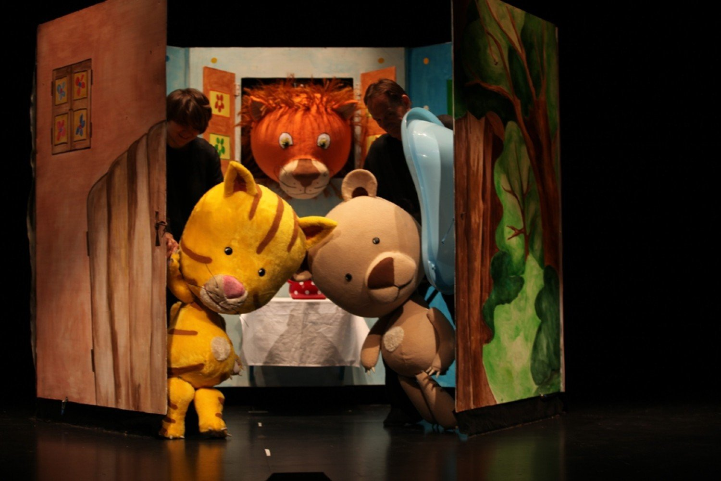
Dzisiaj teatr – jeden lub więcej – znajduje się w każdym większym mieście na świecie. Powstały także teatry dla dzieci. Spotkanie ze sztuką – bo tym właśnie jest wizyta w teatrze – dalej powinno być dla każdego z nas wielkim świętem. Dlatego idąc na spektakl pamiętajcie o starannym, odświętnym ubiorze. Pamiętajcie też, że nie wypada się spóźniać, ani jeść podczas przedstawienia!

Slide 10
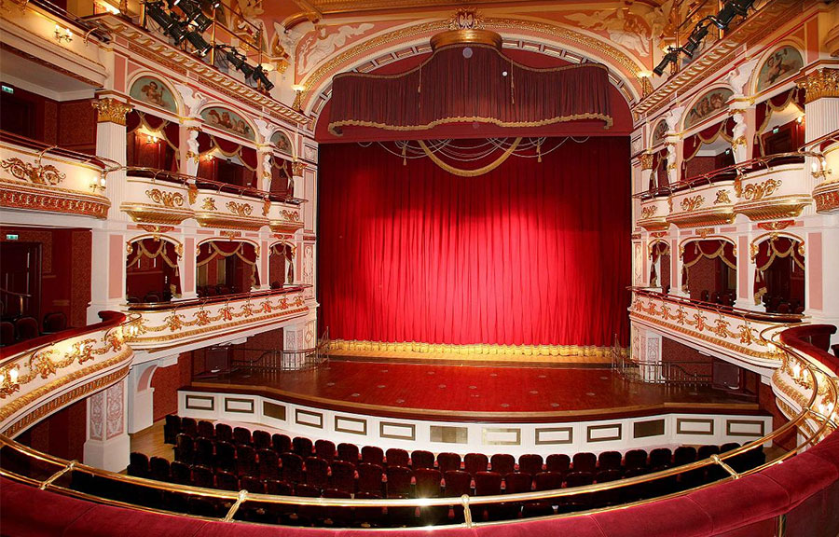
Zadanie dla przedszkolaka – razem z rodzicami zastanów się, jak nazywają się poszczególne miejsca w teatrz, widoczne na zdjęciu ☺
scena
kurtyna
widownia
balkon
Opracowała: K. Karst

